Slide 1
Prisdialogen Samrådsmöte Ludvika, Fagersta, Grängesberg, Norberg
2023-06-07

Slide 2
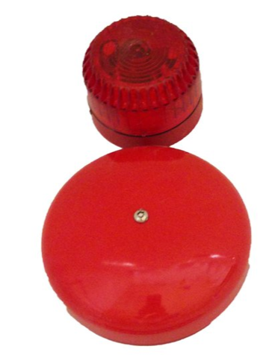
Innan vi börjar- Säkerheten först!
Vid skada eller ohälsa
Vid Nödfall
Ring: 112
Första hjälpen
Hjärtstartare
Om brand uppstår
Vid Nödfall
Ring: 112
Brandsläckare
Vid utrymning
Larmsignal kommer att höras
Utrymningsvägar är skyltade
Använd inte hissen
Återsamlingsplats
Övrigt
Observera C-klassning av mötesinnehåll
Vad behöver du tänka extra på där du befinner dig?
Omgivningen?
Underlaget?
Trafikläget?
Uppmärksamheten? Om du förväntas titta på skärmen – transportera dig inte samtidigt!

Slide 3
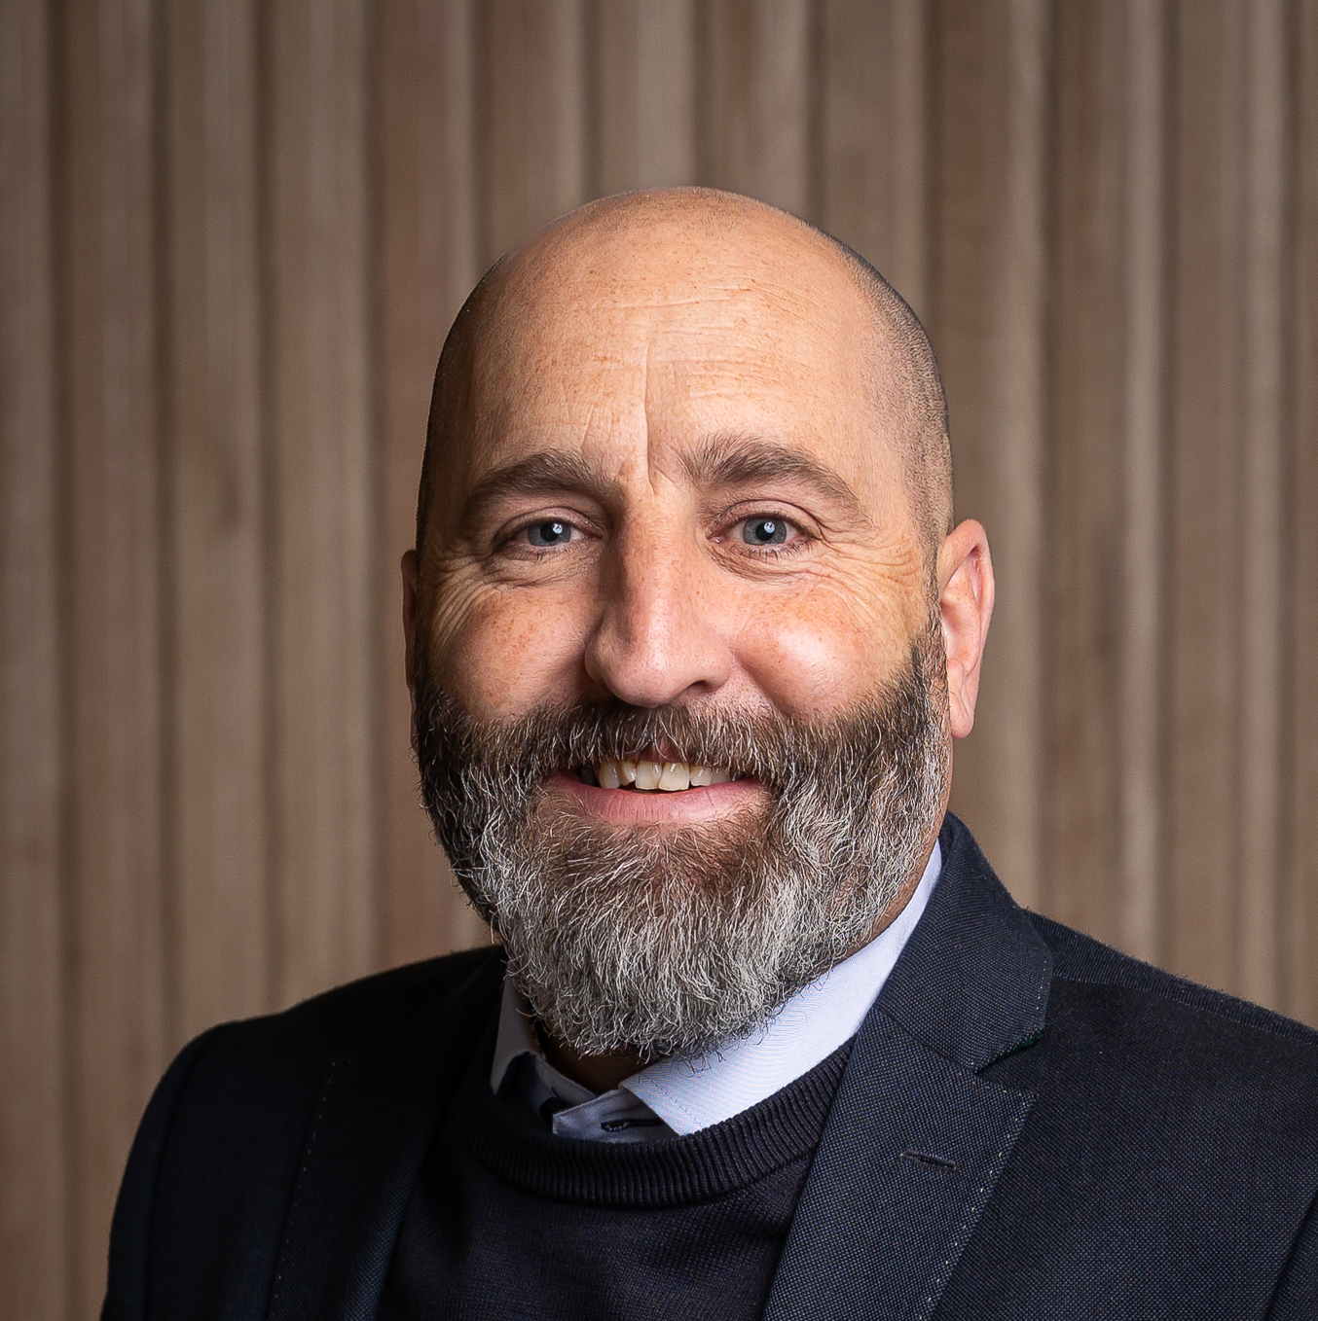
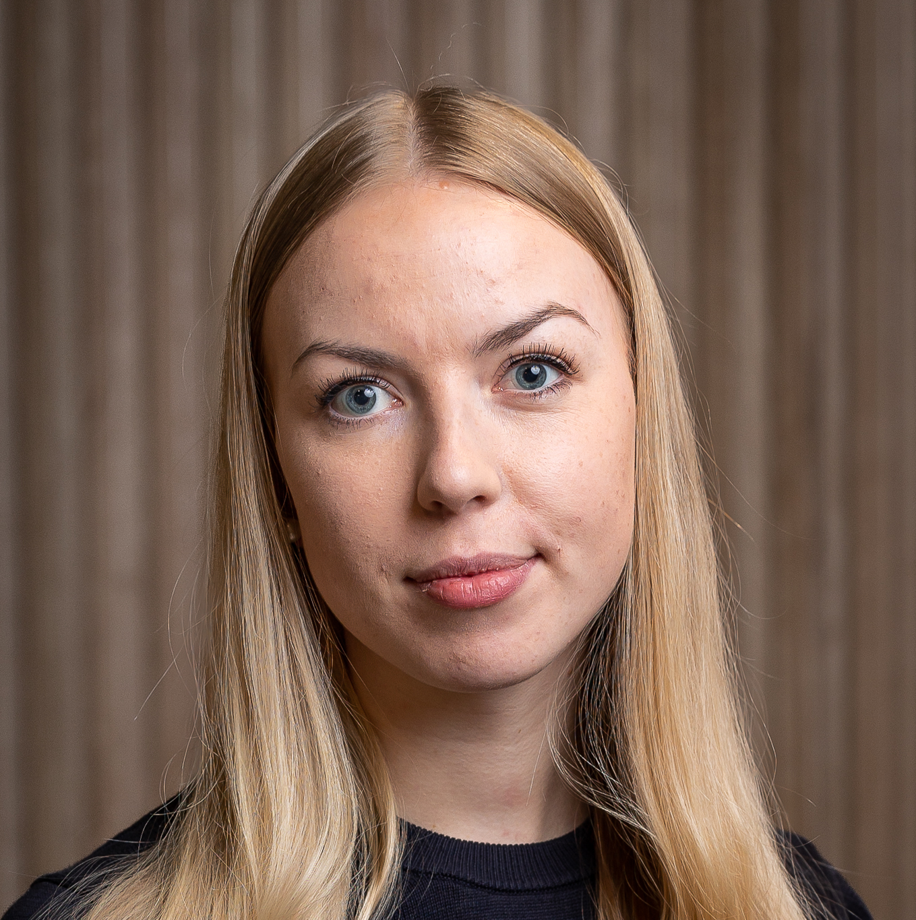
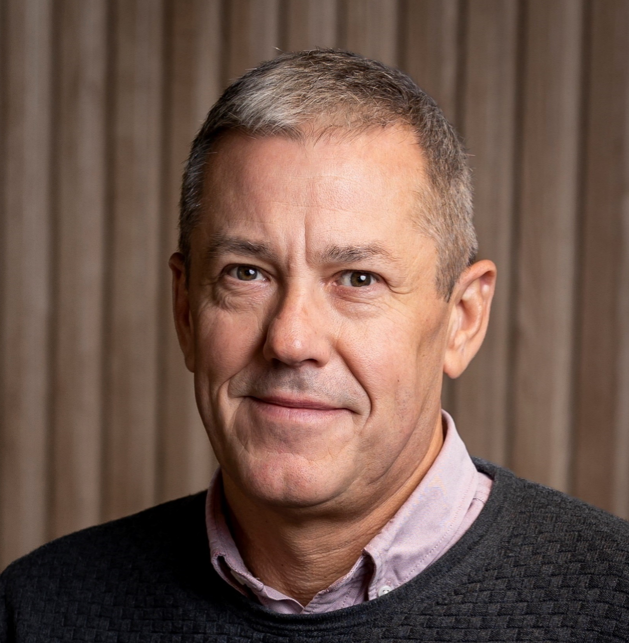
Välkomna till Prisdialogen
Johan Carlsson
Chef Kunderbjudande
Astrid Johansson
Kundkommunikatör
Christer Johansson
Chef Produktion
Lars Wahlsten
Marknadsansvarig fjärrvärme
Aiki Rillo
Marknadskoordinator

Slide 4
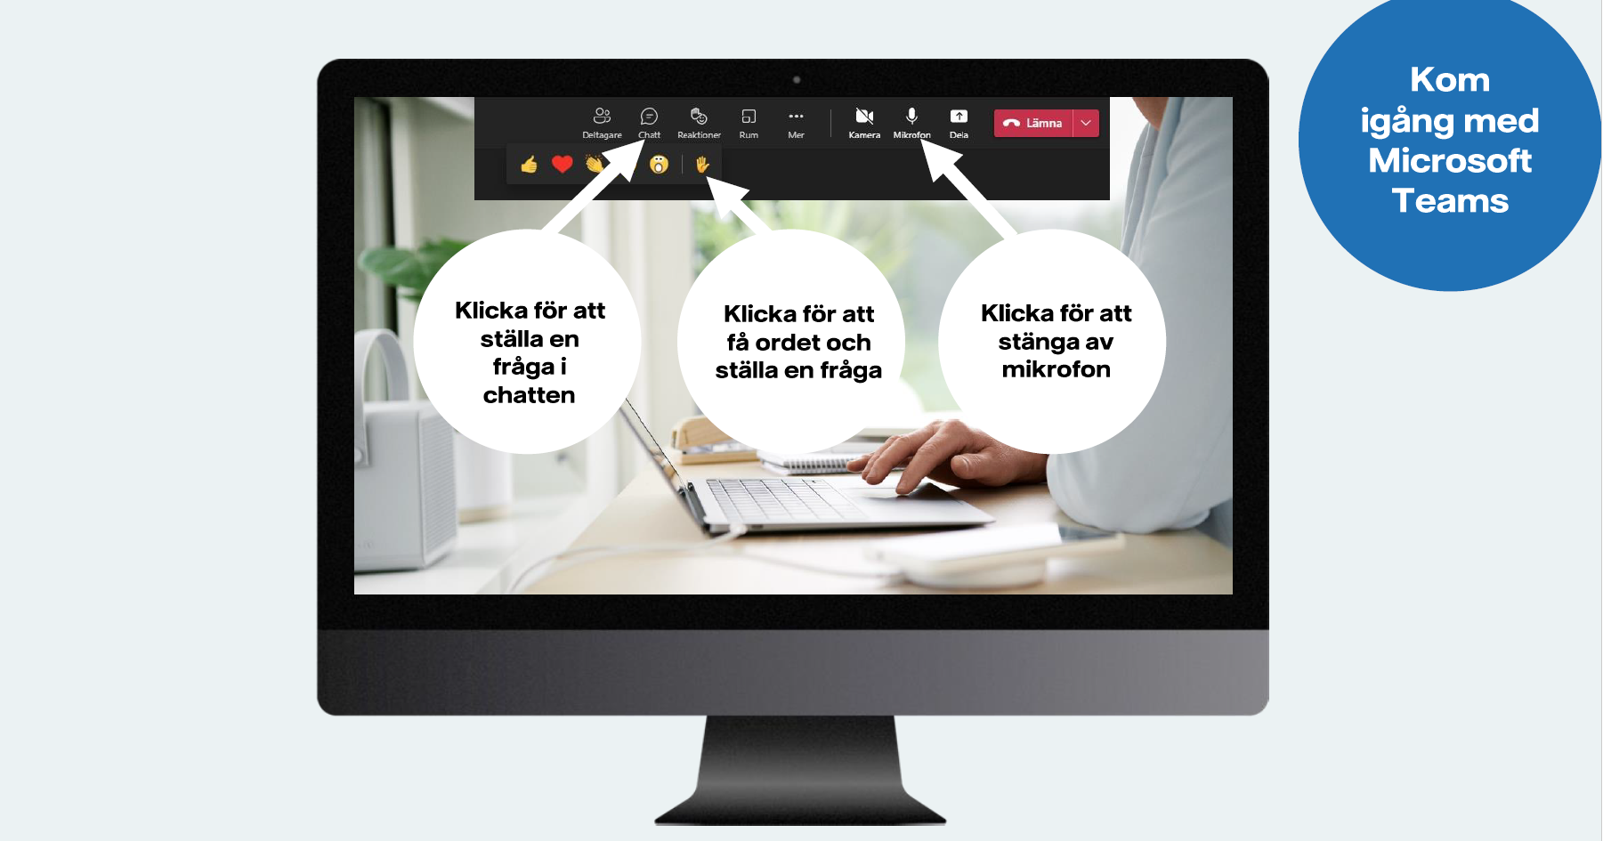

Slide 5
Agenda
Introduktion
1. Mötets öppnande – deltagare vid mötet, presentation
2. Val av ordförande, sekreterare och justerare för mötet
3. Information om prisdialogen
4. Aktuellt hos VB Energi – Produktion och miljö
5. Omvärldsbevakning och marknadsläget
6. Prispolicy, konkurrenskraft & förutsättningar
7. Information VB Energis prisändringsmodell 2024 - 2026 samt horisonten
8. Synpunkter och förslag från kunder
9. Tidpunkt för nästa möte
10. Våra övriga tjänster
11. Övriga frågor
12. Mötets avslutande

Slide 6
1. Mötets öppnande Deltagare

Slide 7
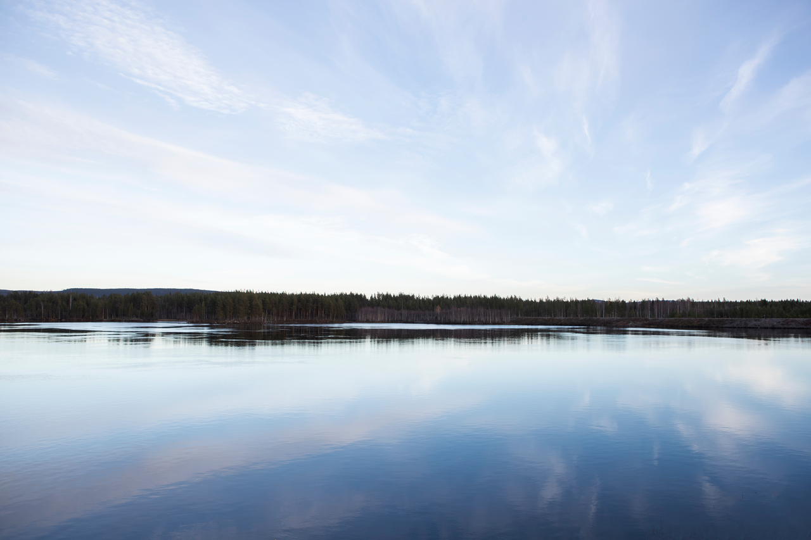
2. Val av ordförande, sekreterare och justerare för mötet

Slide 8
3. Information om Prisdialogen

Slide 9
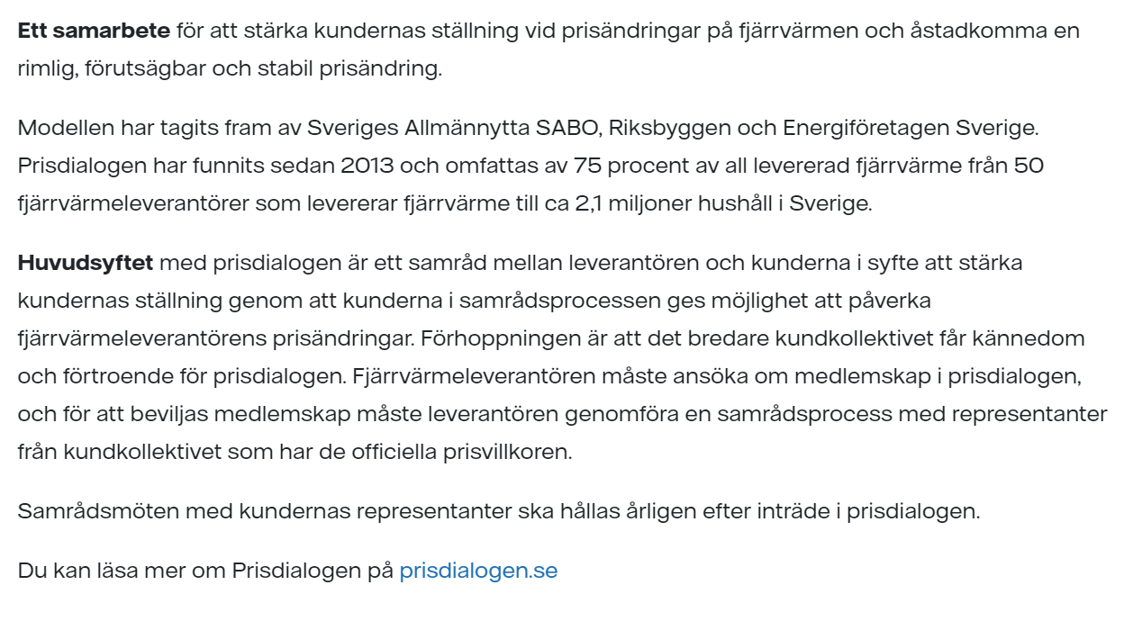
Prisdialogen

Slide 10
4. Aktuellt hos VB Energi Produktion och miljö

Slide 11
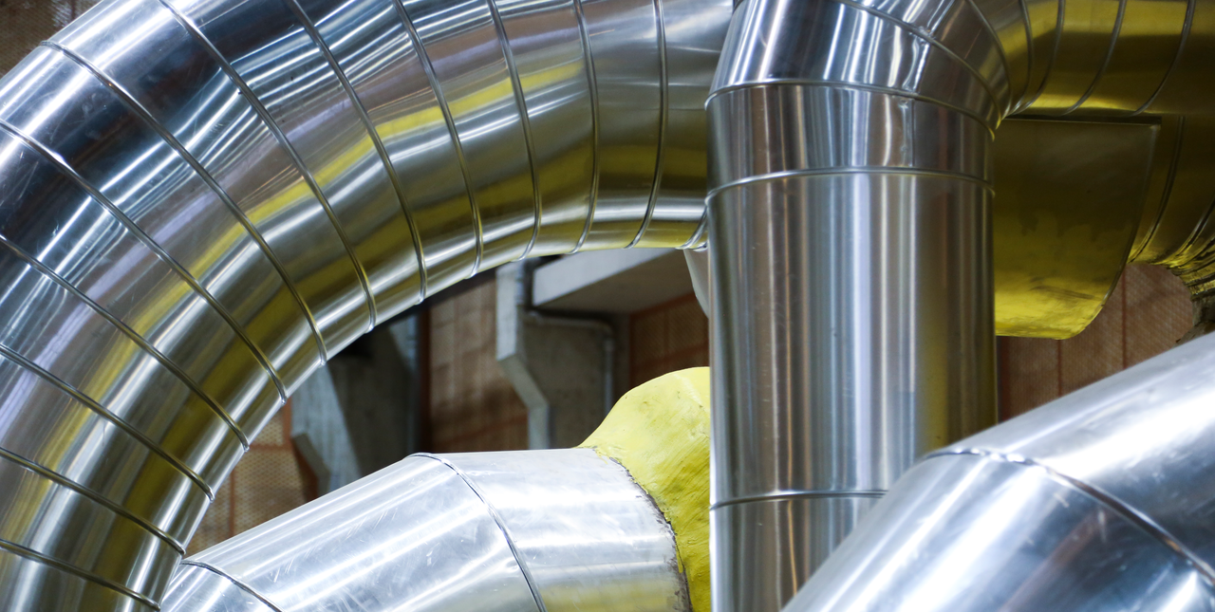
Fossilfri fjärrvärme
Entreprenadverksameht
Producerar och levererar fossilfri fjärrvärme till kunder i Fagersta, Ludvika, Grängesberg och Norberg.
Har totalt 811 abonnemang varav 40 av dessa är industrier.
Erbjuder även entreprenadverksamhet för vattenkraftstationer.
Försäljningsvolym av fossilfri fjärrvärme 2022 var 224 GWh.
Idag tar vi hand om ca 40 GWh spillvärme årligen, vilket motsvarar uppvärmning av ca 2 000 villor.
Investeringar 2022 uppgick till 13,5 Mkr.
Huvuddelen av investeringar avser nyanslutningar samt reinvesteringar och effektiviseringar i befintliga anläggningar.
Vattenfall generates electricity from many types of energy sources.
We are actively phasing out fossil-based production and investing in a greater share of renewable generation.
Guarantee secure supply requires well-functioning distribution networks and development of smart network solutions.
Vattenfall also enables customers to feed self-generated electricity into the grid.
Sells electricity, heat and gas to consumers and business customers.
Focuses on various price and service models. We give customers the opportunity to understand and reduce their environmental impact.

Slide 12
Vår fjärrvärme
MÅL
Att vår fjärrvärmeproduktion fortsatt ska baseras till100% på spillvärme och icke fossila bränslen
Vårda och underhålla våra anläggningar för fortsatt god tillgänglighet och förlängd livslängd
MILSTOLPAR
Under 2020 uppnåddes målet med att spillvärme och biobränsle utgör 100% av värmeproduktionsmixen
Som drittel använder vi lokal vattenel till våra anläggningar
Vi har fokus på livscykelperspektiv
Vi erbjuder våra kunder Värmekoll med Ngenic, smart styrning av inomhustemperaturen. Första samarbetet inlett med HighRise - smart termostat för fastigheter​.

Slide 13
Ludvika
Vi levererar ca 106 GWh/år
Vi samverkar med Hitachi Energy och Impregna AB genom cirkulärt tänk och smarta energilösningar
Fjärrvärme är den dominerande uppvärmningsformen i tätorten

Slide 14
Grängesberg
Vi levererar ca 12,4 GWh/år
Fjärrvärmeproduktionen i Grängesberg blev CO2 neutral redan 2017

Slide 15
Fagersta
Vi levererar ca 87,9 GWh
Vi samverkar med Seco Tools och Fagersta Stainless genom cirkulärt tänk och smarta energilösningar
Vi samverkar tätt
med Fagersta Kommun och industrin i utvecklingen av fjärrvärmen

Slide 16
Norberg
Vi levererar ca 17,9 GWh/år
Vi samverkar med Scandbio AB
Förnybart återvunnet energi från Scandbio värmer hela Norberg

Slide 17
5. Omvärldsbevakning och marknadsläget
Exceptionellt utmanande tider på energi- och bränslemarknaden.
Kriget i Ukraina har lett till höga gaspriser på kontinenten, vilket i sin tur har drivit upp elpriserna. Både Ryssland och
Ukraina har dessutom varit stora exportörer av biomassa och bortfallet har resulterat i rekordhöga priser. Efterfrågan på alternativa bränslen har drivits upp. Kriget har också försvårat läget inom frakt, med dyra och osäkra leveranser som följd. Det här har gjort att VB Energis produktionskostnader ökat med ca. 30 procent.
Volatila elpriser
Inflationstakten är hög
Höjda räntor
Lägre investeringsvilja i byggbranschen

Slide 18
6. Prispolicy, konkurrenskraft & förutsättningar

Slide 19
Prispolicy – avvägning mellan två kriterier
Konkurrenskraft
Fjärrvärme skall vara konkurrenskraftig mot andra uppvärmningsalternativ och skall dessutom beakta de mervärden som finns - enkelhet, säkerhet och hållbarhet. Fjärrvärme skall således vara värdebaserat och spegla produktens värde för våra kunder.
Långsiktighet
Syftet med denna princip är att erbjuda en förutsägbarhet i prissättningen utan kraftiga svängningar. Detta innebär i praktiken att fjärrvärmepriset ett enskilt år kan avvika något uppåt eller nedåt jämfört med alternativen men över tid skall alltid fjärrvärmepriset vara konkurrenskraftigt.

Slide 20
Hur räknar vi på konkurrenskraft?
VB Energis prissättning är alternativkostnadsbaserad
För att säkerställa att vi lever upp till vår Prispolicy och att fjärrvärmen är konkurrenskraftiga gentemot kunders olika alternativ gör vi en årlig konkurrensanalys.
I analysen jämförs fjärrvärme med alternativen bergvärmepump, luftvattenvärmepump och pellets. Beräkningskalkylerna finns tillgängliga för alla på våran hemsida där man själv kan ändra parametrar. Kalkylprogrammet som heter ”Fjärrkontrollen” är framtagen av företaget Profu som är ett oberoende företag som utför olika energiberäkningar åt många företag och som ser till så ett alla parametrar sätts och uppdateras på ett riktigt och opartiskt sätt.
Vid en bedömning av fjärrvärmens konkurrenskraft beaktas också de mervärden som finns, enkelt – säkert – hållbart.

Slide 21
Konkurrenskraft med ”Fjärrkontrollen”
När du har gått in på våran hemsida vbenergi.se så väljer du om du är företagskund eller privatkund. Sedan väljer du fjärrvärme i menyraden
Under sidomenyn så väljer du Allt om priser och sedan Fjärrkontrollen
Sen trycker du på Öppna Fjärrkontrollen och följer informationen
Det finns default inlagda standardvärden men dessa kan du ändra själv som du vill.
Observera att är du företagskund så redovisas priserna exkl. moms men det kan du ändra genom att bocka i en ruta för inkl. moms
Är du privatkund (villa) så redovisas priserna inkl. moms men är också ändringsbart till exkl. moms

Slide 22
Konkurrenskraft Villakund 20MWh

Slide 23
Konkurrenskraft Nils Holgerssons Hus 193 MWh

Slide 24
7. Prisändringsmodell
Föreslagen prisbana (nominella priser)
År | 2024 | 2025 | 2026 | Horisont
VB Energi | 9-14% | 2-5% | 2-5% | 2,5%

Slide 25
Långsiktig prisutveckling VB Energi
Prisutveckling 2012-2023. *2022 och 2023 baserade på prognos från SCB (KPIF) april 2022.

Slide 26
8. Synpunkter & förslag från kunderna

Slide 27
9. Tidpunkt för nästa samrådsmöte
Förslag: måndag den 11 september 2023

Slide 28
10. Våra övriga tjänster
Serviceavtal
för villa- och företagskunder där grundservice omfattar funktionskontroll, täthetskontroll, justering, samt rapport över utförd kontroll samt energiuppföljning och förslag på eventuella åtgärder. Vi erbjuder även kundanpassade beredskapsavtal.
Värmekoll och HighRise
Smart Termostat med Ngenic Tune hjälper dig som har fjärrvärme att hålla en jämn temperatur inomhus och spara energi.
Mina sidor
du som kund kan följa din energiförbrukning samt hålla koll på flödes- och avkylningseffekten.

Slide 29
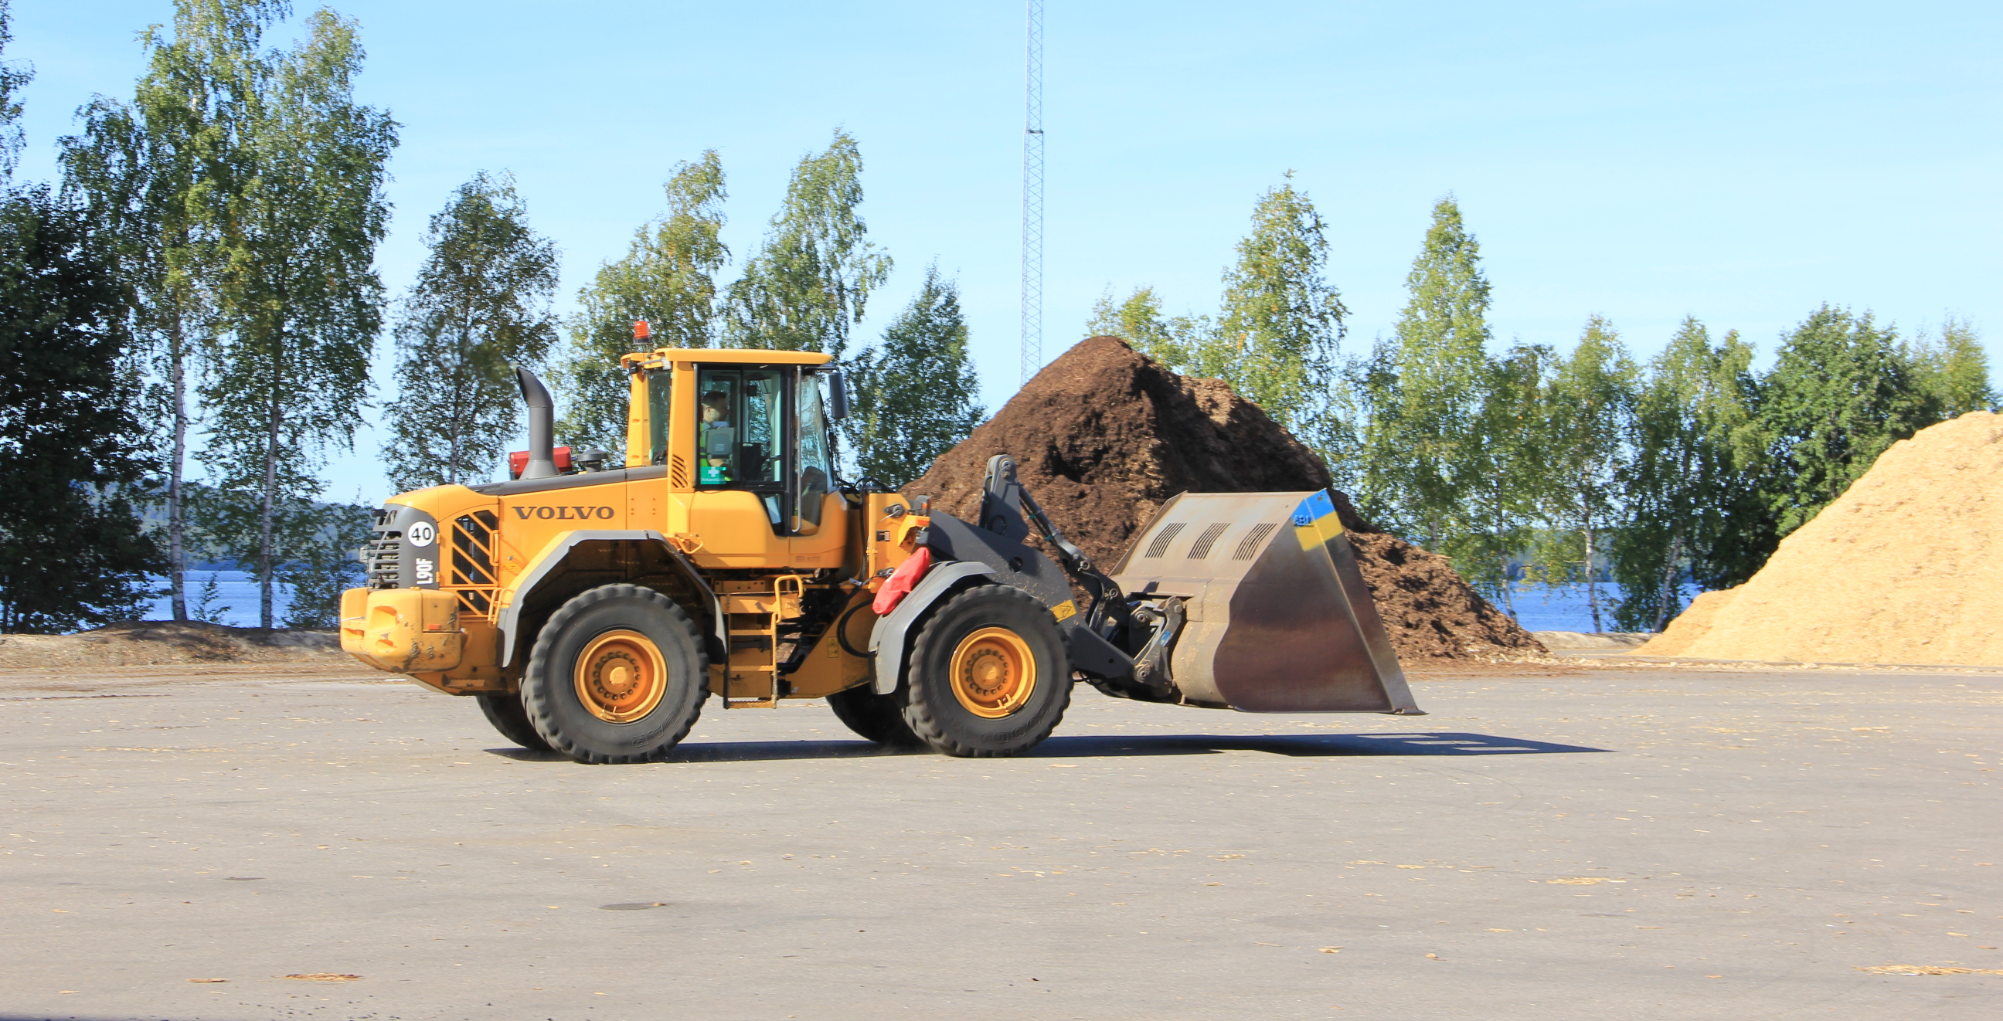
11. Övriga frågor

Slide 30
12. Mötets avslutande Tack!

